Slide 1
Le Lièvre
D’Albrecht Dürer

Slide 2
Sommaire
Description
Style utilisé(manière utilisée:peinture,fusain,crayon,feutre)
Couleurs
Lumières
contraste
Ce que je sais
Ce que je pense et ressens

Slide 3
Description
C’est un lièvre qui est couché dans la neige,tout seul.Il ou elle a très faim , et très froid.

Slide 4
Style utilisé
C’est de l’aquarelle et de la gouache .(C’est de la peinture liquide).

Slide 5
Couleurs
Il y a du blanc du marron et du gris.La neige est blanche et le lièvre marron et gris.

Slide 6
Lumières
Le fond est lumineux assez clair et le lièvre au contraire est plutôt sombre.

Slide 7
Contraste
Oui! Il y a un contraste . C’est la différence de couleur entre le fond et le sujet qui est forte.

Slide 8
Ce que je sais!
Je sais que c’est un lièvre et que le peintre c’est Albrecht Dürer.Il s’agit d’un dessin d’observation d’après nature très connu datant de 1502.

Slide 9
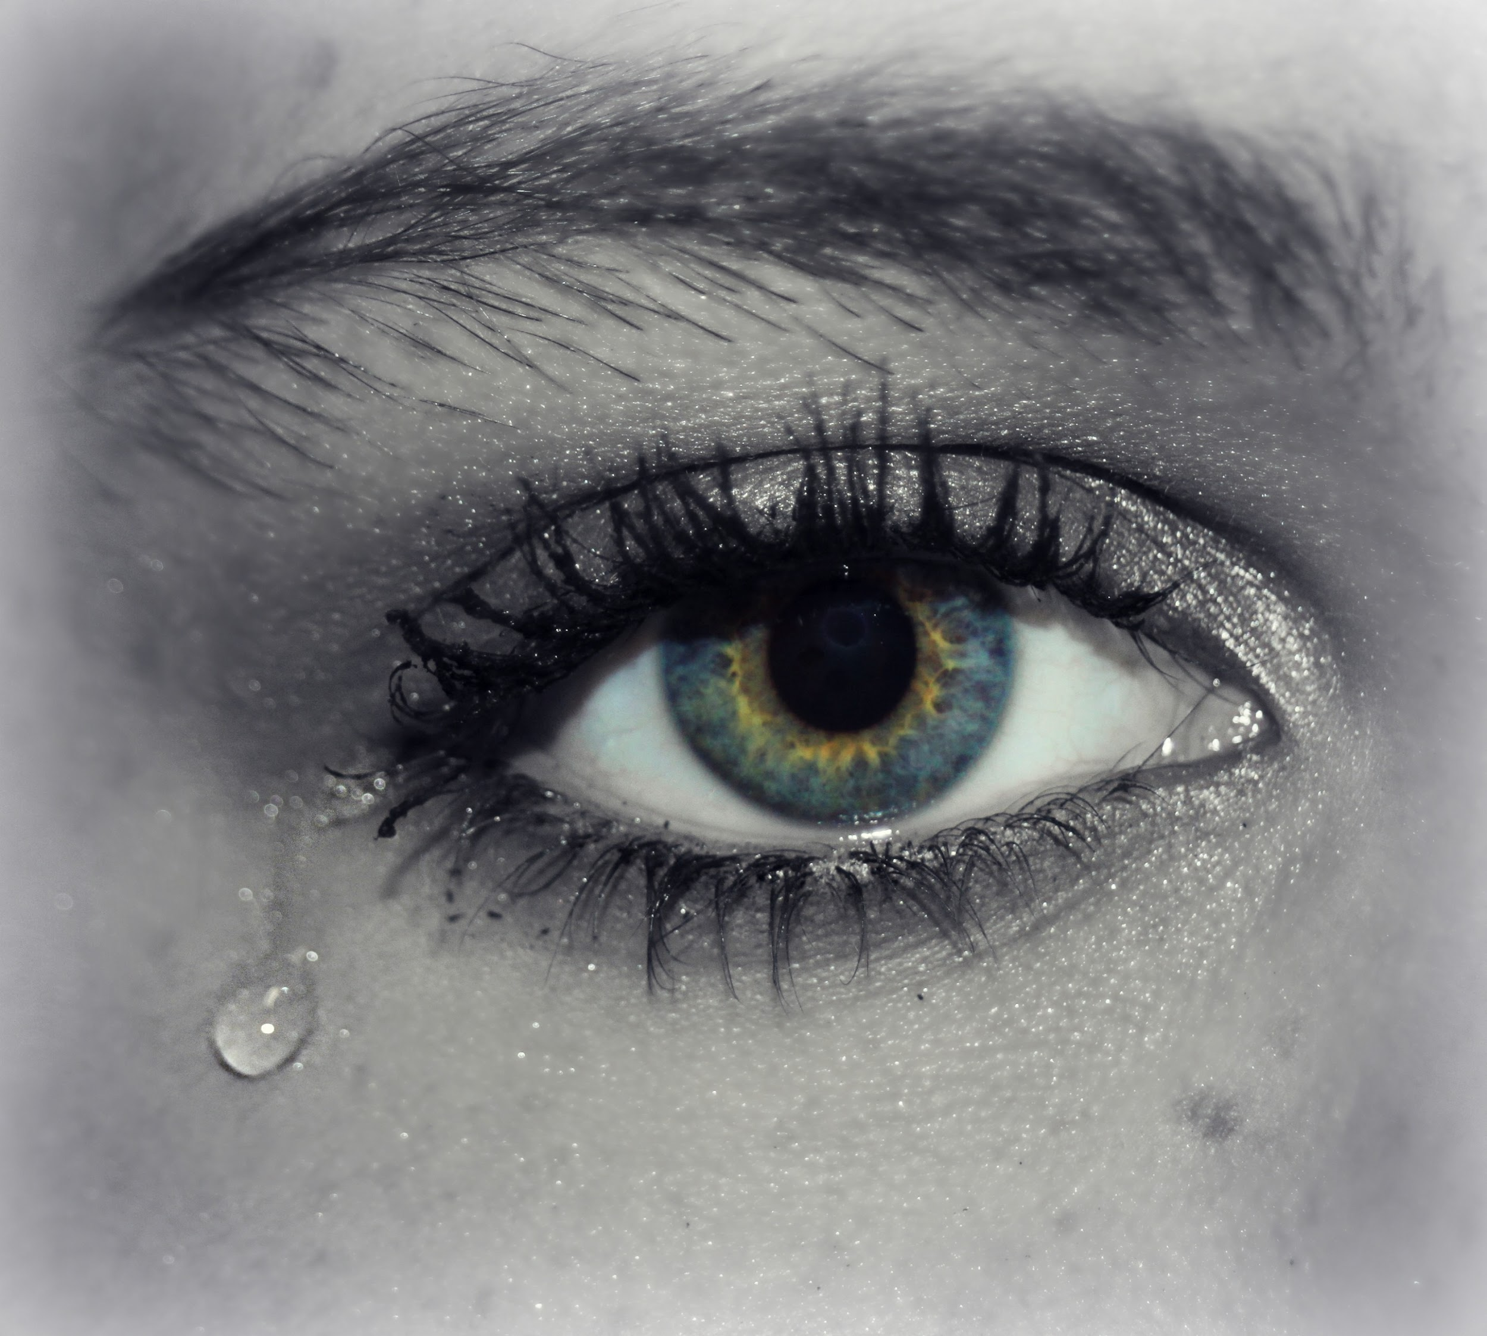
Ce que je pense et ressent
Je pense que le lièvre est perdu il cherche depuis des heures son maître ou sa maîtresse . Du coup il se couche dans la neige.
Et je ressent de la tristesse .

Slide 10
Merci de m’avoir écoutée !

